Slide 1
HABITAÇÃO UNIFAMILIAR
DIMENSIONAMENTO E ERGONOMIA

Slide 2
Descrição do material
RESUMO/CONTEXTO: Material apresentado na disciplina de Desenho Arquitetônico II do Curso de Expressão Gráfica com o intuito de fornecer alguns conceitos básicos e iniciais sobre dimensionamento mínimo e ergonomia de ambientes de uma residência, para que os alunos possam desenvolver o trabalho de projeto arquitetônico de uma residência unifamiliar em Curitiba/PR.
AUTOR: Prof. Msc. Márcio Henrique de Sousa Carboni.
TEMAS ABORDADOS: Dimensionamento, Habitação Unifamiliar, Ergonomia, Antropometria.
DISCIPLINAS ENVOLVIDAS: Desenho Arquitetônico, Projeto arquitetônico.
EXTENSÃO DO MATERIAL: .PDF (Executável no software Adobe Reader, Foxit PDF Reader e outros).

Slide 3
Tipo de licença
Este trabalho está licenciado com uma Licença Creative Commons - Atribuição 4.0 Internacional.
Você é livre para compartilhar esse texto em qualquer meio ou formato e adapta-lo (remixar, transformar, construir em cima desse material, entre outros) para qualquer finalidade, inclusive comercial, desde que cite devidamente a fonte (indicando o autor, ano, fornecendo o link de onde baixou e indicando alterações feitas no material). O autor pode revogar essas liberdades se os termos não forem cumpridos ou for atribuído mau uso do material.

Slide 4
Como citar
CARBONI, M. H. S. HABITAÇÃO UNIFAMILIAR: DIMENSIONAMENTO E ERGONOMIA. Curitiba, 2015. Dispinível em:<inserir URL do link do arquivo>. Acessado em: 27.mai.2015.

Slide 5
Habitação Unifamiliar
Ambientes:
Garagem
Estar e Jantar
Lavabo
Cozinha (copa)
Lavanderia
Escritório
Quartos
Banheiros
Funções:
Dormir
Comer
Assear
Armazenar
Lazer
(Trabalhar)

Slide 6
Organização e fluxos
DESPENSA
LAVANDERIA
PÁTIO
COPA
COZINHA
QUARTO
I.S. SOCIAL
CHURRASQUEIRA
JANTAR
CIRCULAÇÃO ÍNTIMA
QUARTO
LAVABO
ESTAR
SUÍTE
I.S. SUÍTE
GARAGEM
HALL
ESCRITÓRIO
Notes:
2 acessos – Principal e de serviço. Normalmente acesso pela lavanderia, ligação com a garagem.
Circulação íntima, próxima da cozinha, jantar, estar. (quem está no quarto poder ir até a cozinha sem passar pela sala de estar/visitas)
Cozinha pode ser aberta ou fechada (público ou semi-público)
Escritório pode receber pessoas de fora (arquiteto que trabalha em casa, p.e.) – 2 acessos

Slide 7
Organização e fluxos
DESPENSA
LAVANDERIA
PÁTIO
2 acessos – Principal e de serviço. Normalmente acesso pela lavanderia, ligação com a garagem;
Circulação íntima, próxima da cozinha, jantar, estar. (quem está no quarto poder ir até a cozinha sem passar pela sala de estar/visitas);
Cozinha pode ser aberta ou fechada (público ou semi-público).
COPA
COZINHA
QUARTO
I.S. SOCIAL
CHURRASQUEIRA
JANTAR
CIRCULAÇÃO ÍNTIMA
QUARTO
LAVABO
ESTAR
SUÍTE
I.S. SUÍTE
GARAGEM
HALL
ESCRITÓRIO
Notes:
2 acessos – Principal e de serviço. Normalmente acesso pela lavanderia, ligação com a garagem.
Circulação íntima, próxima da cozinha, jantar, estar. (quem está no quarto poder ir até a cozinha sem passar pela sala de estar/visitas)
Cozinha pode ser aberta ou fechada (público ou semi-público)
Escritório pode receber pessoas de fora (arquiteto que trabalha em casa, p.e.) – 2 acessos

Slide 8
Orientação
HABITAÇÃO
NORTE
Quarto principal, estar, jantar, varandas, sacadas.
LESTE
Cozinha, lavanderia, quartos secundários
SUL
Garagem, despensa, depósito, lavanderia, i.s.
OESTE
Escritório, lavanderia, quartos secundários
PRIORIDADES
HIERARQUIA – PERMANÊNCIA

Slide 9
O QUE É ERGONOMIA?

Slide 10
Ergonomia
É a disciplina científica relacionada ao entendimento das interações entre seres humanos e outros elementos de um sistema (por exemplo, uma residência);
Ergonomia de Interiores - Está ligada ao conforto, segurança e eficiência das atividades desenvolvidas no espaço interior, onde o objetivo principal está em respeitar os espaços mínimos de circulação, deslocamento, necessidades e limitações físicas.

Slide 11
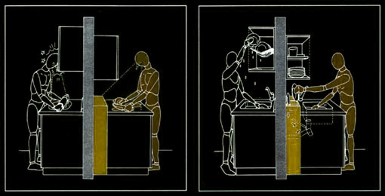
Ergonomia

Slide 12
Ergonomia
ERGONOMIA ANTROPOMETRIA

Slide 14
Garagem
Qual a dimensão mínima de uma vaga?
Legislação de Curitiba:
1 vaga para cada habitação
Vaga mínima 2,40 x 5,00 m
Para Habitação Unifamiliar permitido 2,20 x 4,50m
Inclinação rampa veículos = máx. 25%

Slide 15
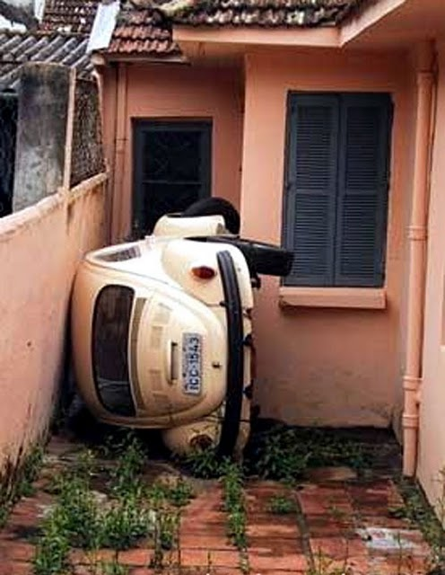
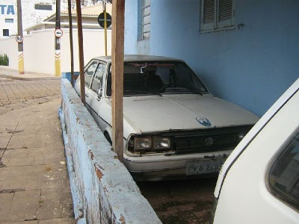
Garagem
Além da dimensão mínima é importante que haja espaço ao redor da vaga para circulação

Slide 16
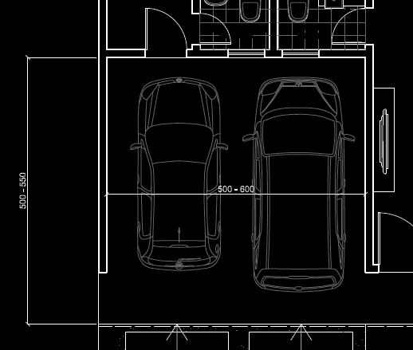
Garagem
Entre paredes
2 carros:
5x5,5m
1 carro:
5x3m

Slide 17
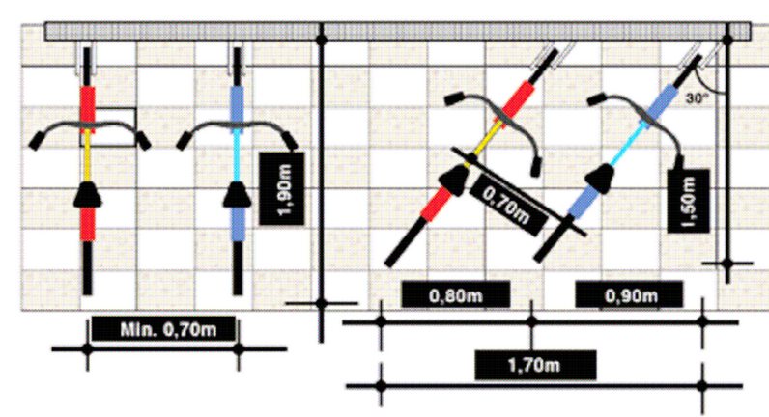
Garagem - bicicletário

Slide 18
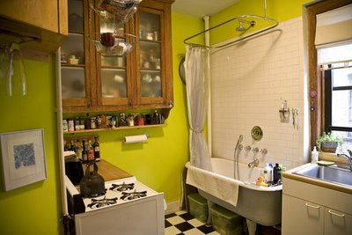
Cozinhas
Para o bom funcionamento é importante observar:
Atividades relativas e utensílios/mobiliário adequado
Caminhos curtos
Linha de trabalho fluente
Suficiente espaço de movimentação.
?

Slide 19
Cozinhas
Atividades na cozinha:
ARMAZENAMENTO
(GELADEIRA)
COCÇÃO
(FOGÃO)
LAVAGEM
(PIA)
Notes:
3 Principais atividades. Entre elas apoios para preparo, por exemplo

Slide 20
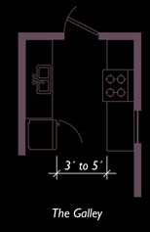
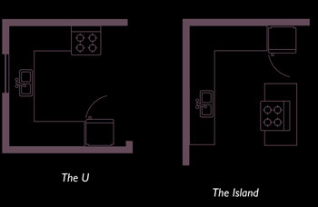
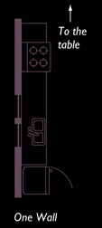
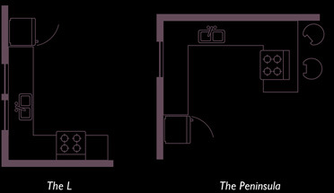
Cozinha

Slide 21
Cozinha
3
2
1

Slide 22
Cozinha

Slide 23
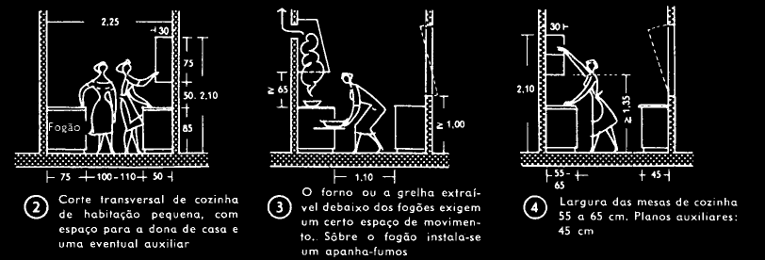
Cozinhas

Slide 24
Cozinhas
Bancadas = 60cm profundidade
Armário alto = 30cm – 40cm profundidade
Espaçamento entre bancadas = 1m - 1,10m

Slide 25
Cozinhas
Peitoril janela sobre pia = mín. 1m
Altura bancada = 85cm
Altura armário alto = 1,35m até 2,10m

Slide 26
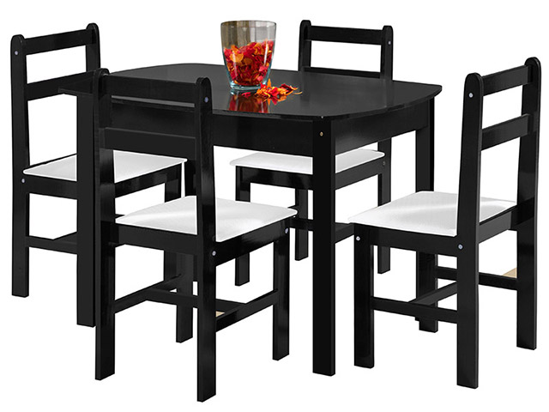
Jantar
Quais são os elementos básicos?

Slide 27
Jantar
62,5
85
125
187,5
250
45
80
45

Slide 28
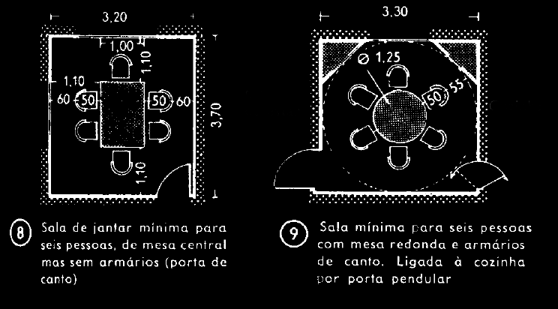
Jantar

Slide 29
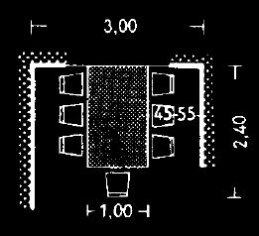
Jantar
Mesa mínima 80cm
Espaçamento cadeiras = 45cm
Espaçamento mínimo de 55cm atrás das cadeiras.

Slide 30
Estar
É o ambiente mais difícil de se definir devido às inúmeras finalidades possíveis:
Assistir TV
Leitura
Convivência (conversas)
Lareira
“Todas as anteriores”

Slide 31
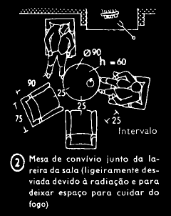
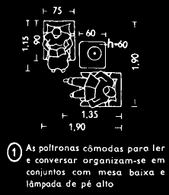
Estar
Notes:
Mais difícil em definir tamanhos mínimos. Pois depende da atividade exercida na sala que é muito variável. É preciso conhecer o programa de necessidades de uma família. Sala de visita, leitura?

Slide 32
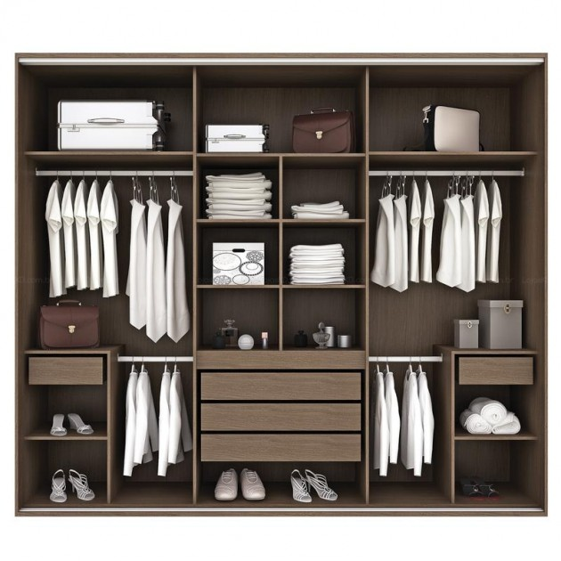
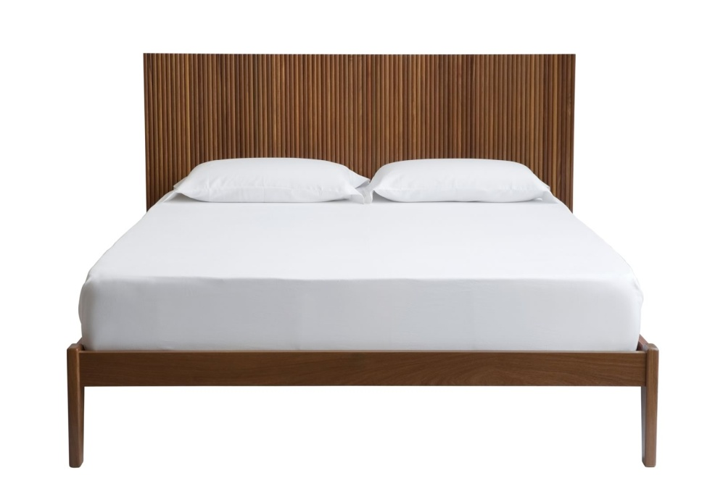
Quartos
Quais os elementos básicos?

Slide 33
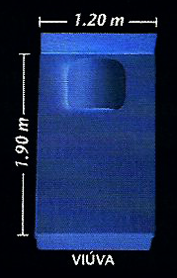
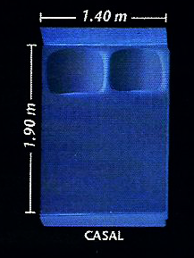
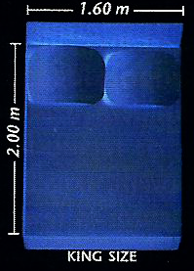
Quartos
Camas:
1,60 - 2,00m
PADRÃO MAIS USUAL

Slide 34
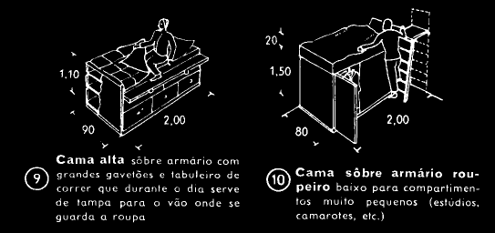
Quartos
Camas mínimas

Slide 35
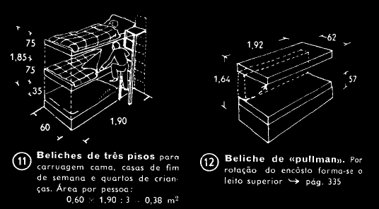
Quartos
Camas mínimas
Notes:
Outros tipos... Embutir na parede, sofás-cama...

Slide 36
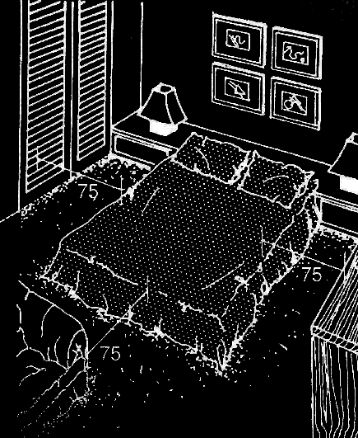
Quartos
Espaço livre ao redor da cama – mínimo 75cm
Armários = 60cm profundidade

Slide 37
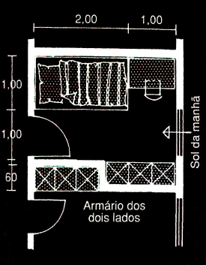
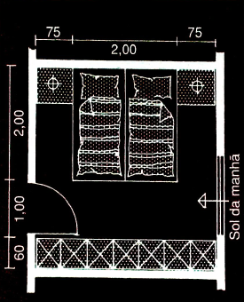
Quartos
3.00
3.50
Notes:
Falar do nicho atrás da porta para armário.

Slide 38
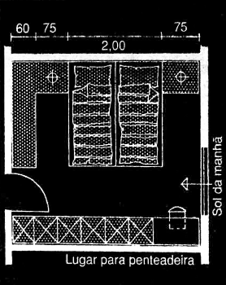
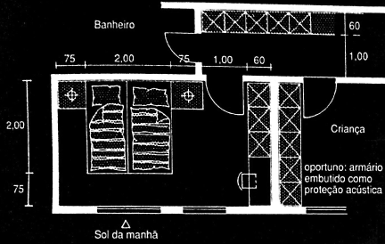
Quartos
Notes:
Deixando circulação livre e otimizando o espaço para o armário.

Slide 39
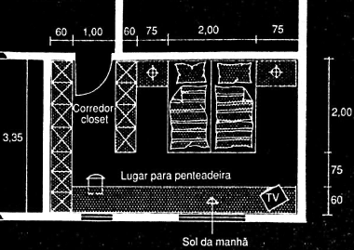
Quartos

Slide 40
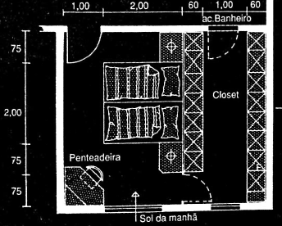
Quartos

Slide 41
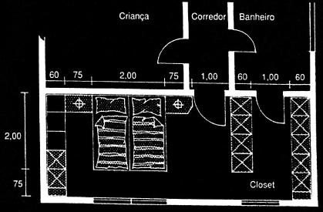
Quartos

Slide 42
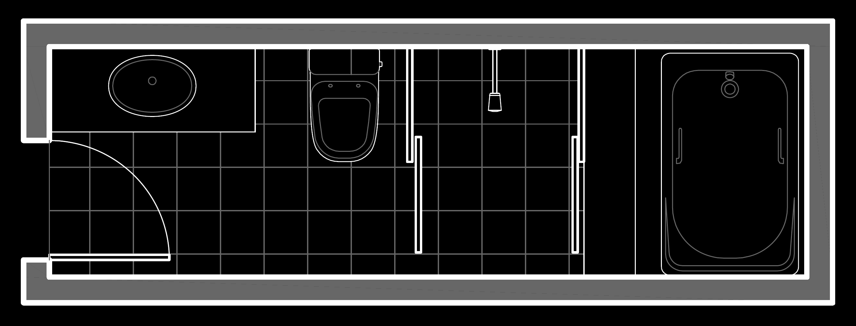
Banheiros
Assim como a cozinha, existe uma hierarquia de usos de define disposição dos elementos.
1
3
4
2

Slide 43
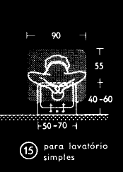
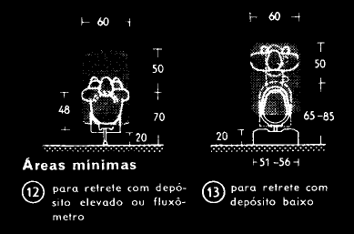
Banheiros
Dimensionamento mínimo:
Notes:
Largura mínima de um banheiro 1,20m
MUITO CUIDADO COM O DIMENSIONAMENTO MINIMO!!! Percebemos já pelas capelas

Slide 44
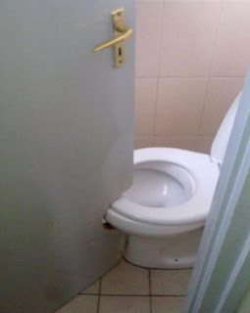
Banheiros
Box – mínimo 90x90cm

Slide 45
Referências
NEUFERT, Ernest. A arte de projetar em arquitetura. São Paulo: Ed. Gustavo Gili, 1976.
NEUFERT, Neff. Casa, apartamento e jardim. São Paulo: Ed. Gustavo Gili, 1999.
PANERO, J. & Zelnik, M. Dimensionamento humano para espaços interiores. Barcelona: Gustavo Gili: 2001

Slide 46
TRABALHO ERGONOMIA E DIMENSIONAMENTO
Equipes de 4 alunos.
1- Leitura do capítulo do livro “500 anos da casa no Brasil”, formulação de um cartaz contendo:
Resumo explicativo do capítulo e ilustrar ambiente contemporâneo (séc. XXI).
2- Levantamento do mobiliário e/ou equipamentos do ambiente estudado no exercício anterior, observando:
Antropometria
Ergonomia de interiores
Espaços mínimos para cada ambiente de uma habitação:
Atividades = Comer, trabalhar, higiene, estar, circulação, serviços e dormir.
Apresentação: Desenhos com medidas mínimas do ambiente e dos principais utensílios/móveis (p.e.: fogão, geladeira, vaso, banheira, sofá...)
Entrega e apresentação seminário: 26/02 (2ª feira)

Slide 47
500 anos da casa no Brasil
Prefácio, Introdução, Capítulo 1 e Capítulo 2 (pág. 9 – 29)
Capítulo 3 – A varanda (pág. 30 – 45)
Capítulo 4 – A garagem (pág. 46 – 56)
Capítulo 5 – O setor social (pág. 57 – 87)
Capítulo 6 – O setor íntimo: o Quarto (pág. 88 – 97)
Capítulo 6 – O setor íntimo: Banheiro (pág. 98 – 106)
Capítulo 7 – O setor de serviços: Cozinha (pág. 107 – 115)
Capítulo 7 – O setor de serviços: áreas de serviço e alojamento de empregados (pág. 116 – 125)

